Slide 1
Vektor
Ayu latifah
Fisika dasar

Slide 2
Besaran gerak
Besaran gerak adalah besaran fisis yang mendeskripsikan gerak benda. Besaran-besaran tersebut di antaranya adalah posisi, perpindahan, jarak tempuh, kecepatan, laju, percepatan, gaya, momentum linier, momentum sudut, torka, dan sebagainya. Besaran gerak tersebut ada yang berupa besaran vektor dan ada yang berupa besaran skalar.

Slide 3
posisi
Untuk menjelaskan gerak benda secara lengkap, kita harus menggunakan sumbu koordinat.
Jumlah sumbu koordinat yang akan kita gunakan bergantung pada jenis gerak yang akan dibahas.
Jenisnya: Gerak satu dimensi, dua dimensi dan tiga dimensi.
Posisi adalah lokasi benda dalam sumbu koordinat. Jadi, sebelum menentukan posisi maka sumbu koordinat harus ditetapkan terlebih dahulu.

Slide 4

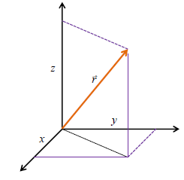
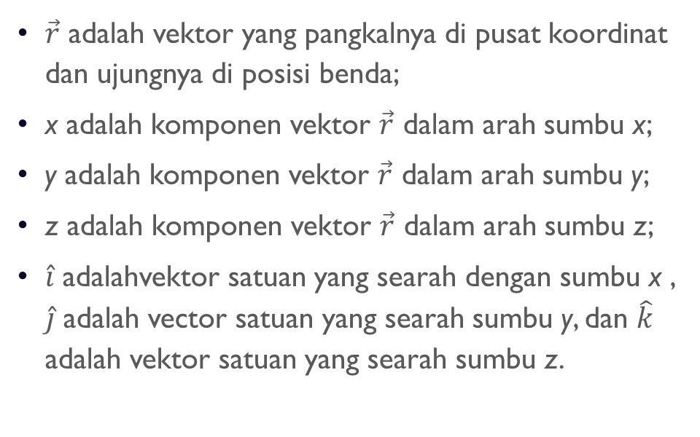
$\vec{r}$ adalah vektor yang pangkalnya di pusat koordinat dan ujungnya di posisi benda;
x adalah komponen vektor $\vec{r}$ dalam arah sumbu x;
y adalah komponen vektor $\vec{r}$ dalam arah sumbu y;
z adalah komponen vektor $\vec{r}$ dalam arah sumbu z;
$\hat{i}$ adalahvektor satuan yang searah dengan sumbu x , $\hat{j}$adalah vector satuan yang searah sumbu y, dan $\hat{k}$ adalah vektor satuan yang searah sumbu z.

Slide 5



Panjang vektor $\vec{r}$ menyatakan jarak benda dari pusat koordinat memenuhi dalil Phitagoras (karena komponen saling tegak lurus), yaitu
Sifat perkalian skalar yang dipenuhi adalah

Slide 6
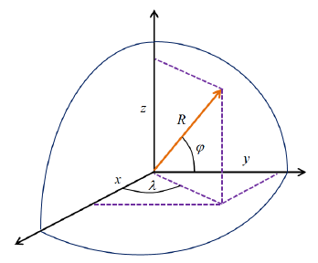
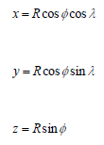
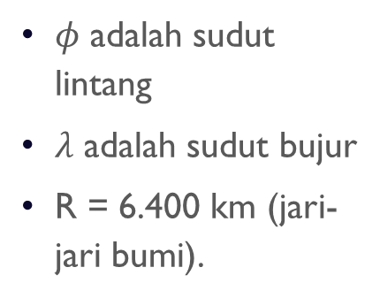
$φ$ adalah sudut lintang
$λ$ adalah sudut bujur
R = 6.400 km (jari-jari bumi).

Slide 7
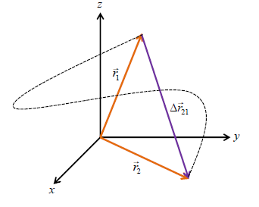
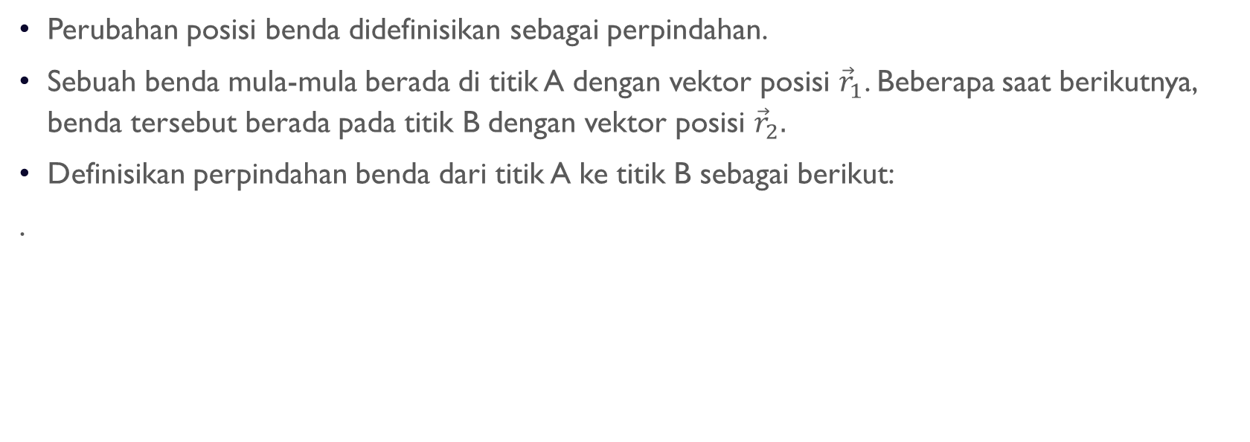
perpindahan
Perubahan posisi benda didefinisikan sebagai perpindahan.
Sebuah benda mula-mula berada di titik A dengan vektor posisi ${\vec{r}}_{1}$. Beberapa saat berikutnya, benda tersebut berada pada titik B dengan vektor posisi ${\vec{r}}_{2}.$
Definisikan perpindahan benda dari titik A ke titik B sebagai berikut:
.

Slide 8

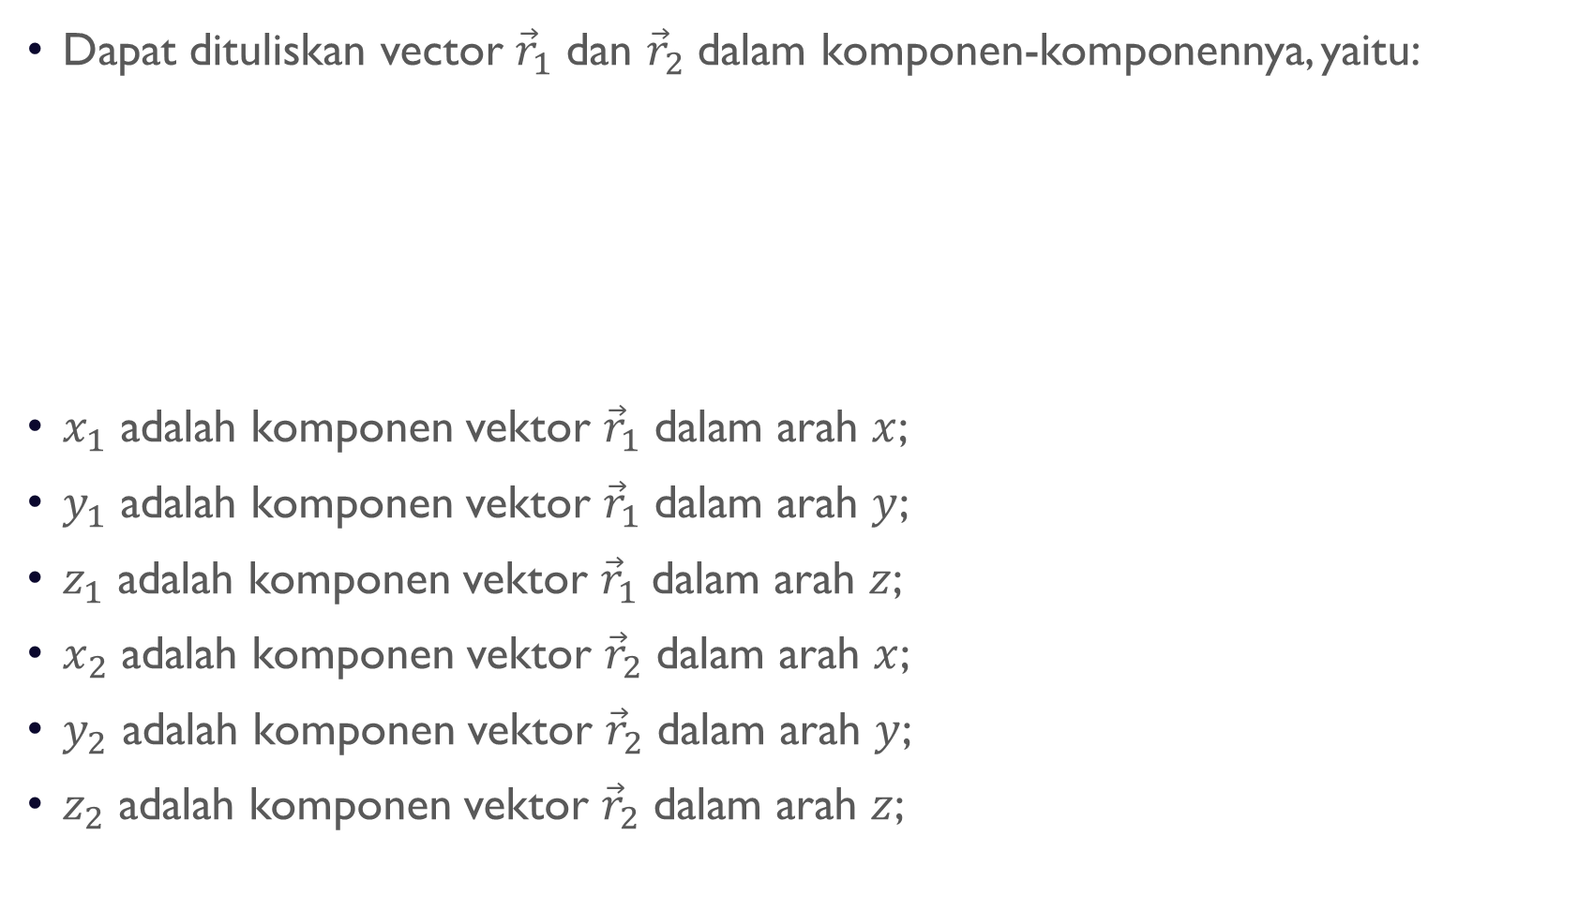
Dapat dituliskan vector ${\vec{r}}_{1}$ dan ${\vec{r}}_{2}$ dalam komponen-komponennya, yaitu:
$x_{1}$ adalah komponen vektor ${\vec{r}}_{1}$ dalam arah $x$;
$y_{1}$ adalah komponen vektor ${\vec{r}}_{1}$ dalam arah $y$;
$z_{1}$ adalah komponen vektor ${\vec{r}}_{1}$ dalam arah $z$;
$x_{2}$ adalah komponen vektor ${\vec{r}}_{2}$ dalam arah $x$;
$y_{2}$ adalah komponen vektor ${\vec{r}}_{2}$ dalam arah $y$;
$z_{2}$ adalah komponen vektor ${\vec{r}}_{2}$ dalam arah $z$;

Slide 9

Besar perpindahan benda, yaitu panjang vektor perpindahan adalah

Slide 10


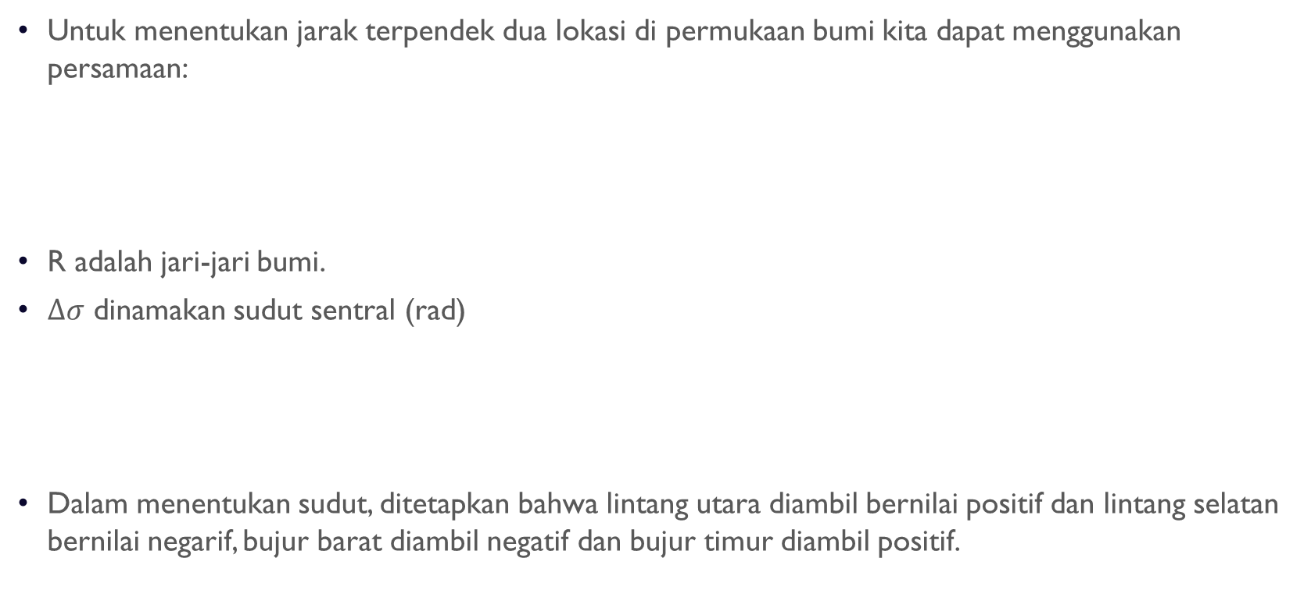
Jarak tempuh
Untuk menentukan jarak terpendek dua lokasi di permukaan bumi kita dapat menggunakan persamaan:
R adalah jari-jari bumi.
$∆σ$ dinamakan sudut sentral (rad)
Dalam menentukan sudut, ditetapkan bahwa lintang utara diambil bernilai positif dan lintang selatan bernilai negarif, bujur barat diambil negatif dan bujur timur diambil positif.

Slide 11



Kecepatan rata-rata
Kecepatan rata-rata didefinsikan sebagai perbandingan antara perpindahan dengan lama waktu melakukan perpindahan.
Definisi kecepatan rata-rata adalah

Slide 12


Vektor Posisi di permukaan bumi
Vektor posisi tempat yang berada di permukaan bumii memenuhi:
R adalah jari-jari bumi, $φ$ adalah sudut lintang dan $λ$ adalah sudut bujur.

Slide 13


Laju rata-rata
Laju rata-rata adalah rasio antara jarak tempuh dengan waktu tempuh. Karena jarak tempuh umumnya lebih besar daripada besar perpindahan maka laju rata-rata umumnya lebih besar daripada besar kecepatan rata-rata.
dengan $s$ adalah jarak tempuh dan $∆t$adalah waktu tenpuh.

Slide 14
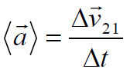
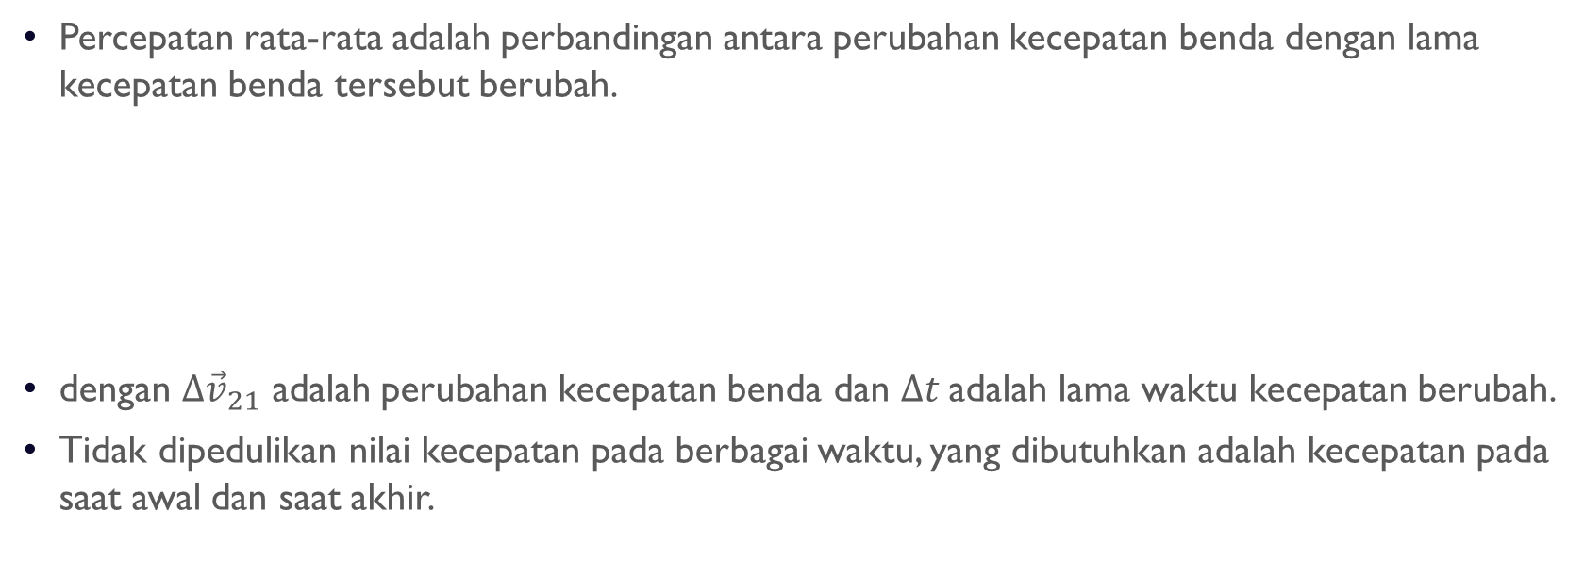
Percepatan rata-rata
Percepatan rata-rata adalah perbandingan antara perubahan kecepatan benda dengan lama kecepatan benda tersebut berubah.
dengan $∆{\vec{v}}_{21}$ adalah perubahan kecepatan benda dan $∆t$adalah lama waktu kecepatan berubah.
Tidak dipedulikan nilai kecepatan pada berbagai waktu, yang dibutuhkan adalah kecepatan pada saat awal dan saat akhir.

